Slide 1




Exploratory Analysis of Electric Demand Using Informational Tools
Giancarlo Lottero
Juan Luis Barberia
Lorenzo Licata Caruso
Juan Facundo Fernandez Biancardi
Sebastián Leonel Esangui Garagoli
Paglia Adrián Ezequiel
Walter Edgardo Legnani

Slide 2
Guía de la presentación
Pronóstico
Curvas típicas de demanda y autocorrelación
Base de datos (CAMMESA y SMN)
Entropía
Demanda estimada
Flujo de trabajo
Resultados
Conclusiones

Slide 3
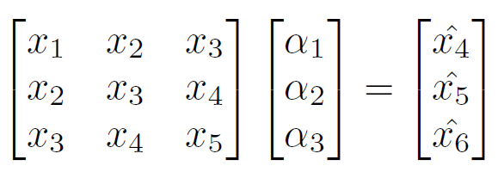
Pronóstico
Predicción de valores futuros en base a valores conocidos.

Slide 4
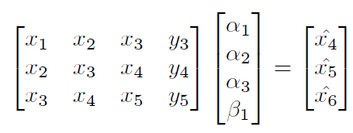

Pronóstico
Predicción de valores futuros en base a valores conocidos.
Modelo matemático
Pronóstico Mejorado
Variables Exógenas
Notes:
Quiero armar un modelo que me permita predecir los valores futuros.
Debo armar una combinacion con valores previos. La idea es obtener la matriz de coeficientes que al multiplicar por las observaciones me de el vector de resultados (que se acerque lo mas posible).

Slide 5
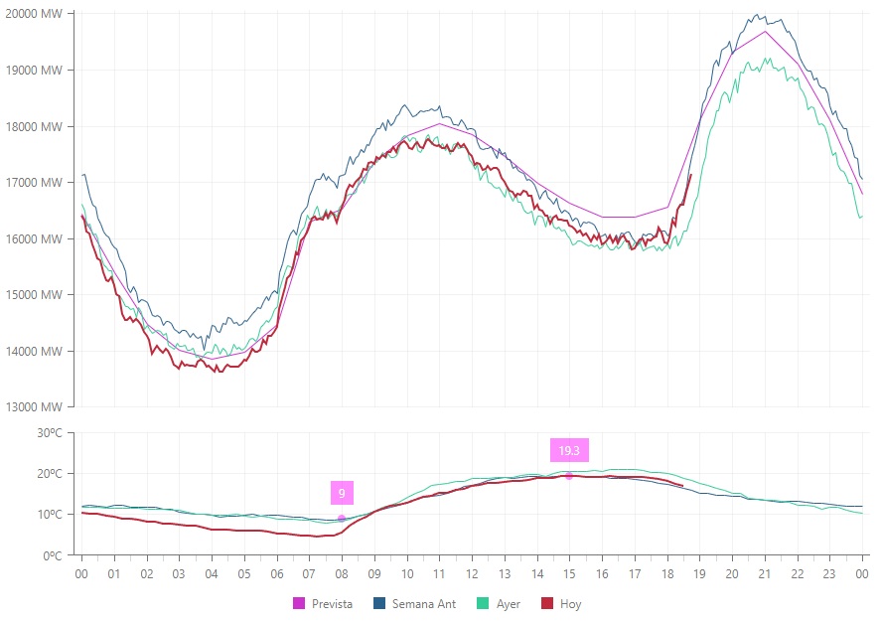
Curva típica de Demanda

Slide 6
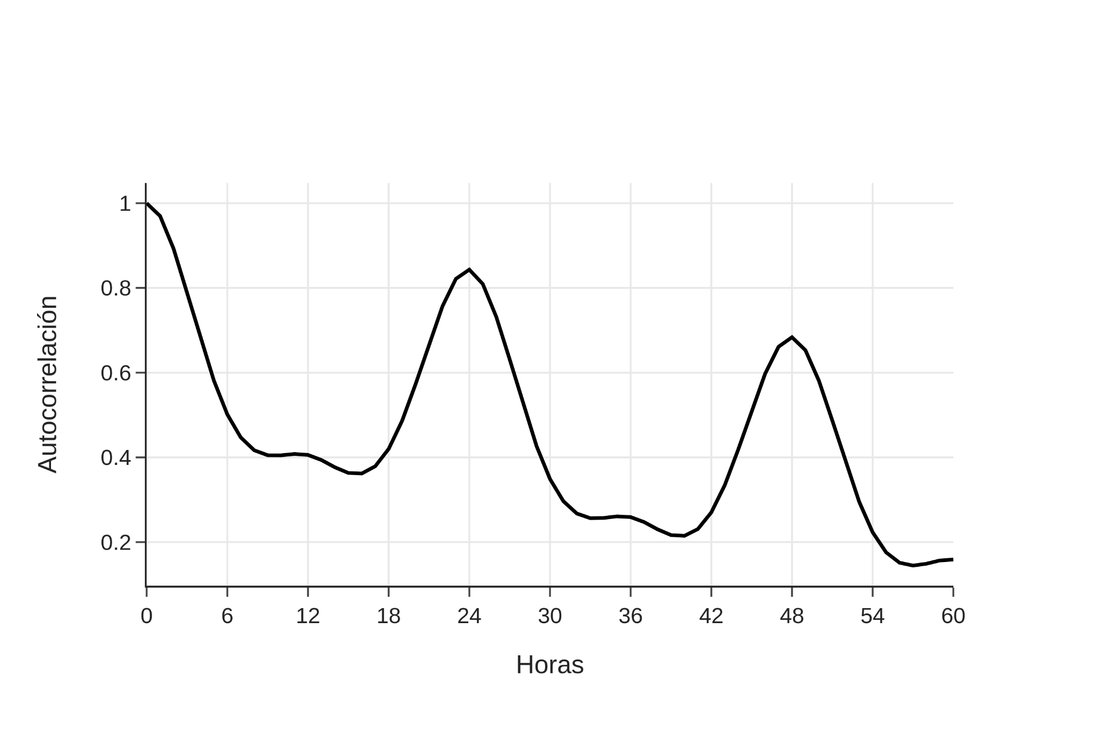
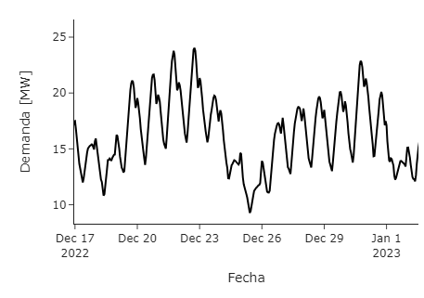
Autocorrelación
¿Cuántos días ver hacia atrás?
Notes:
Cada 24 horas la autocorrelación se hace fuerte.

Slide 7
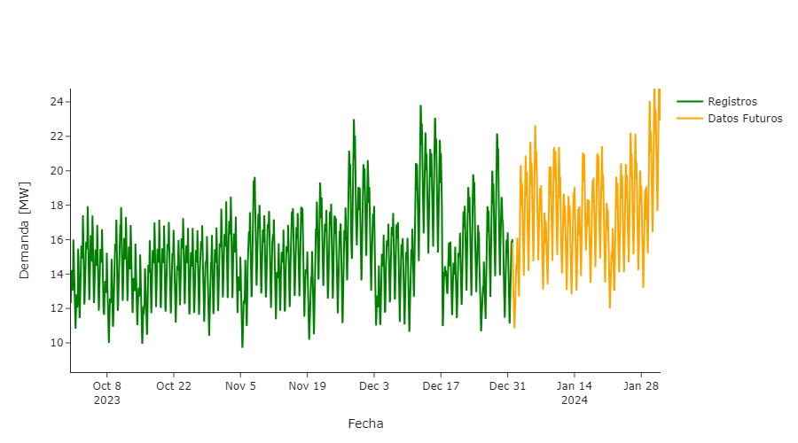
Pronóstico de la demanda
Predecir valores futuros con observaciones previas.
Variables de contexto (exógenas)
Temperatura
Día de la semana
Entropía
El problema se puede representar como un problema de regresión
Conviene “mirar hacia atrás” en múltiplos de 24 horas

Slide 8
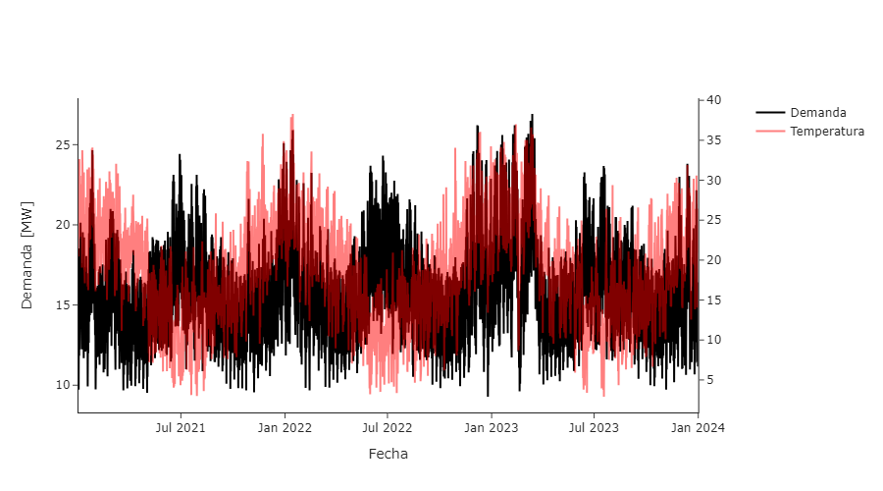


Base de datos
Registros correspondientes al período comprendido entre enero del 2021 y enero del 2024
Demanda eléctrica horaria
Temperatura horaria

Slide 9
Preprocesamiento de las señales
Datos perdidos
Los datos faltantes de temperatura se completan tomando un promedio
Promedio de Temperatura
Se promedian las observaciones las estaciones meteorológicas del GBA
Feriados y fines de semana
Caída importante en la demanda con respecto a días hábiles
Registros
Registros a nivel horario.
Notes:
Se toma el GBA porque ahí se concentra la demanda. Variable binaria para dia no habil

Slide 10
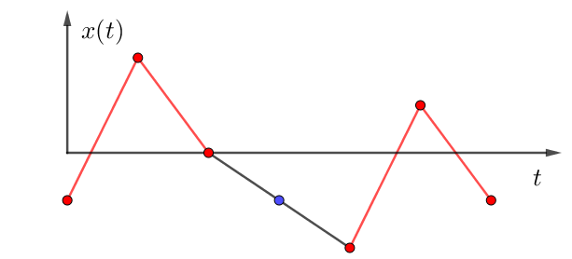
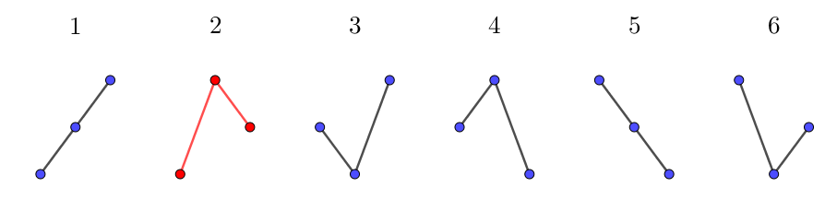
Entropía
Patrones Ordinales:
Es una medida de la secuenciación temporal de una determinada sección de una serie de tiempo
Caracterizada por la dimensión de embedding m y el tiempo de retraso de embedding 𝛕

Slide 11
Entropía
Entropía de permutación (Bandt & Pompe)*
Entropía de permutación ponderada**
* C. BANDT AND B. POMPE, Permutation entropy: a natural complexity measure for time series, Physical review letters, 174102. 2002
** FADLALLAH,B., CHEN, B., KEIL, A., & PRÍNCIPE,J, Weighted-permutation entropy: A complexity measure for time series incorporating amplitude information. Physical Review E, 2013

Slide 12
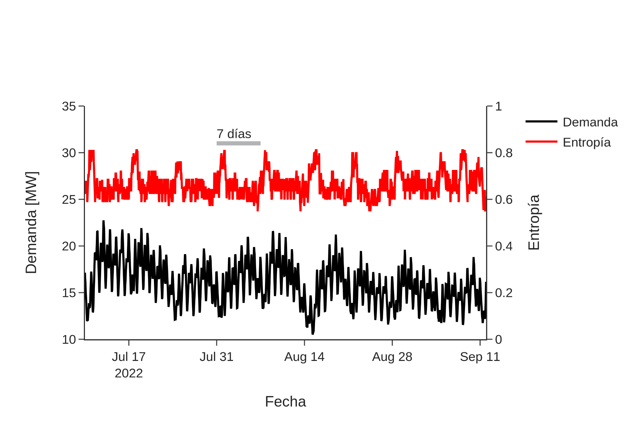
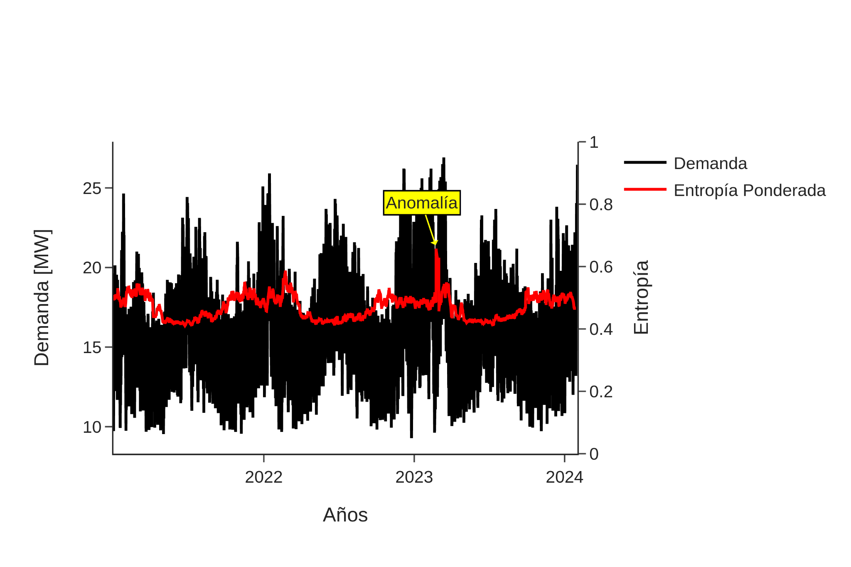
Entropía
m =3
𝛕 =1
Ventana: una semana
Colapso parcial del SADI
Notes:
Puedo detectar estructuras regulares y anomalías. Puedo analizar robustez de la señal

Slide 13
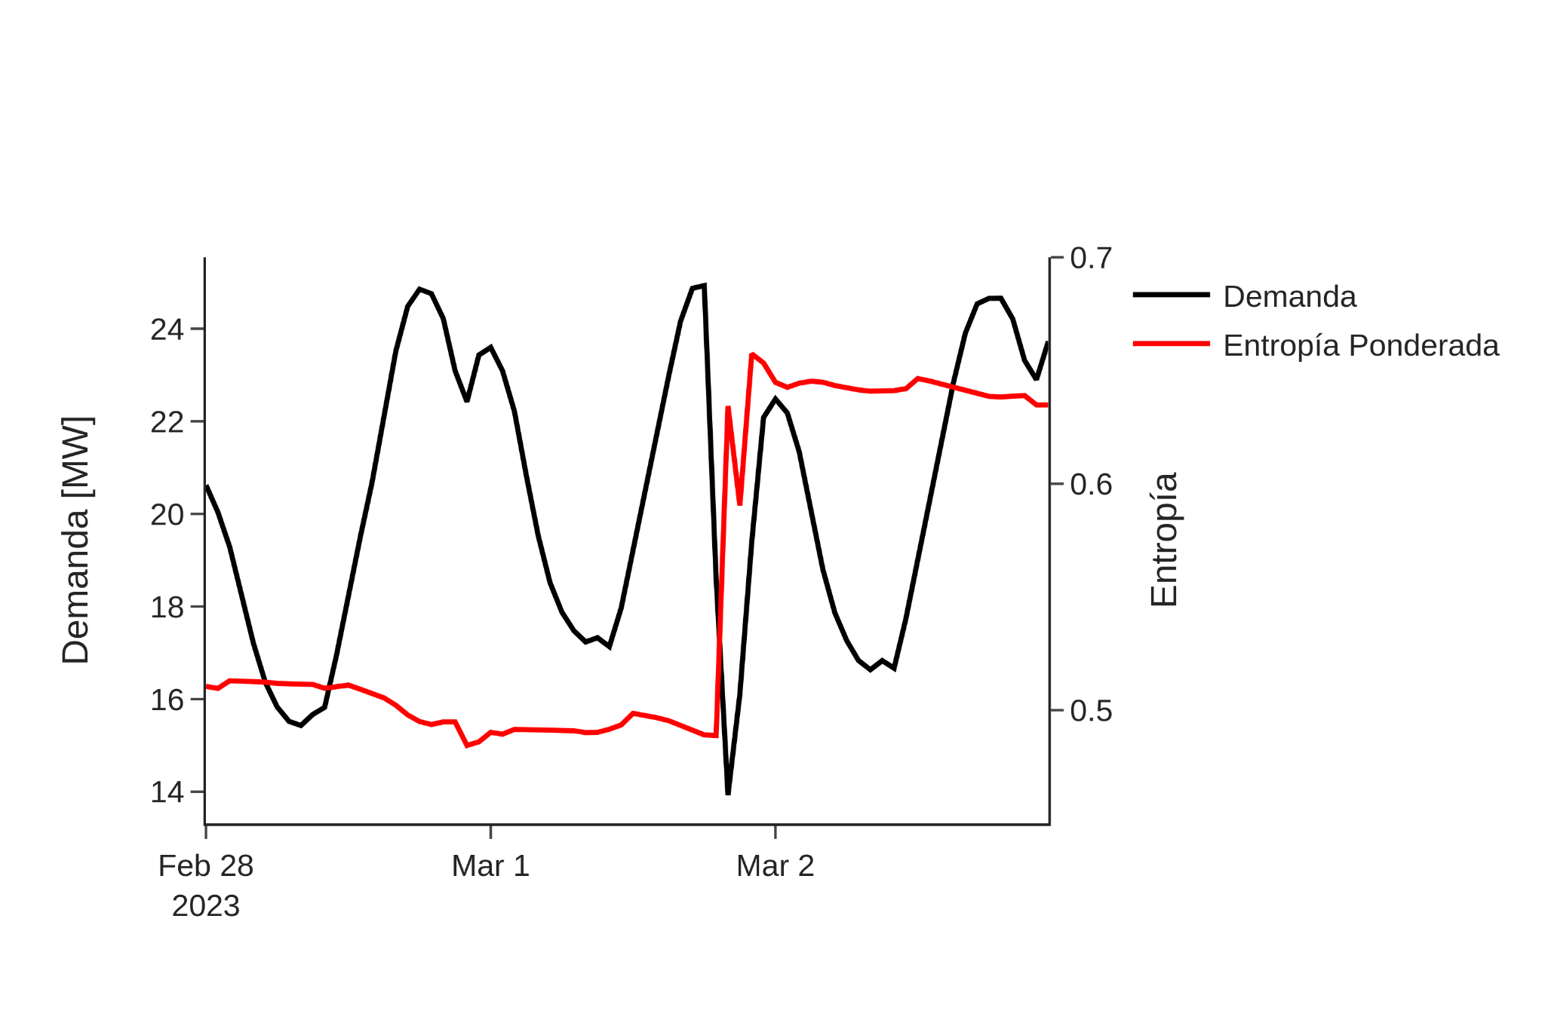
Entropía
Notes:
Puedo detectar estructuras regulares y anomalías. Puedo analizar robustez de la señal

Slide 14
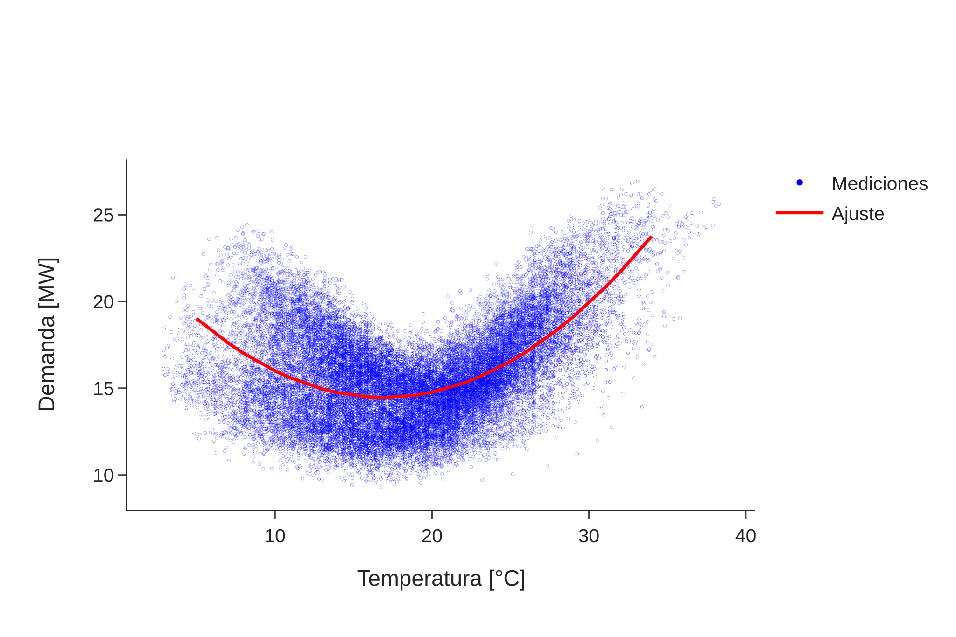

Demanda estimada
La demanda no variará linealmente con la temperatura. *
A = 31,9
B = -1081
C = 23620
* L. Mastronardi, M. A. Sfeir, and S. Sánchez, “La temperatura y su influencia en la demanda de energía eléctrica: Un análisis regional para argentina usando modelos econométricos,” LI Reunión Anual. Asociación Argentina de Economía Política, 2016.
Notes:
Hacer distinción entre DE en función de la temperatura y pronóstico en función de valores pasados

Slide 15
Pronóstico de la demanda
Autocorrelación
Ventana de tiempo
Datos Procesados de Demanda y Potencia
Demanda Pronosticada
ECM
-Python: skForecast
Regresor Lineal
Temperatura
Tipo de día
DE
Anomalías
Variables Exógenas
Herramientas Informacionales
Notes:
Explicar ligeramente como skForecas nos ayuda en la predicción de la demanda

Slide 16
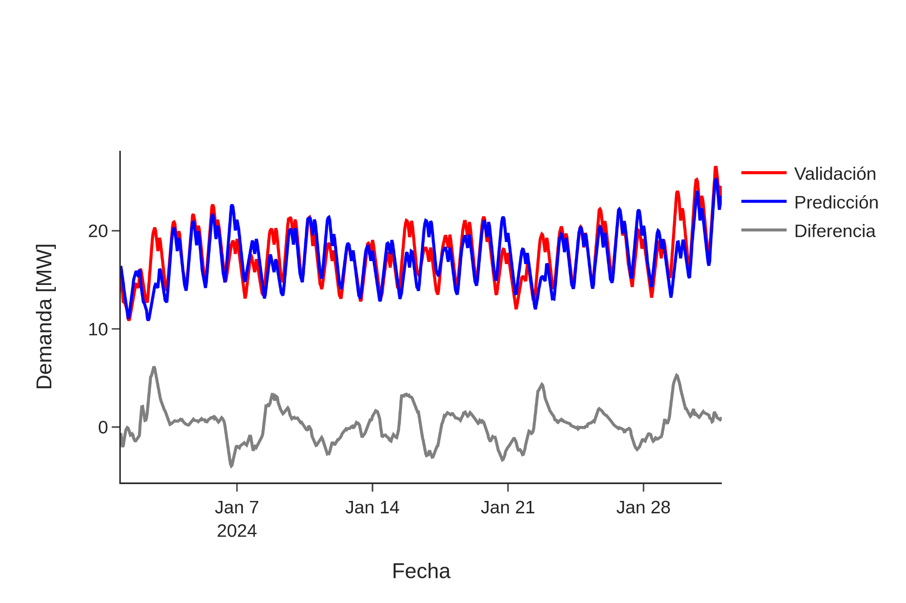
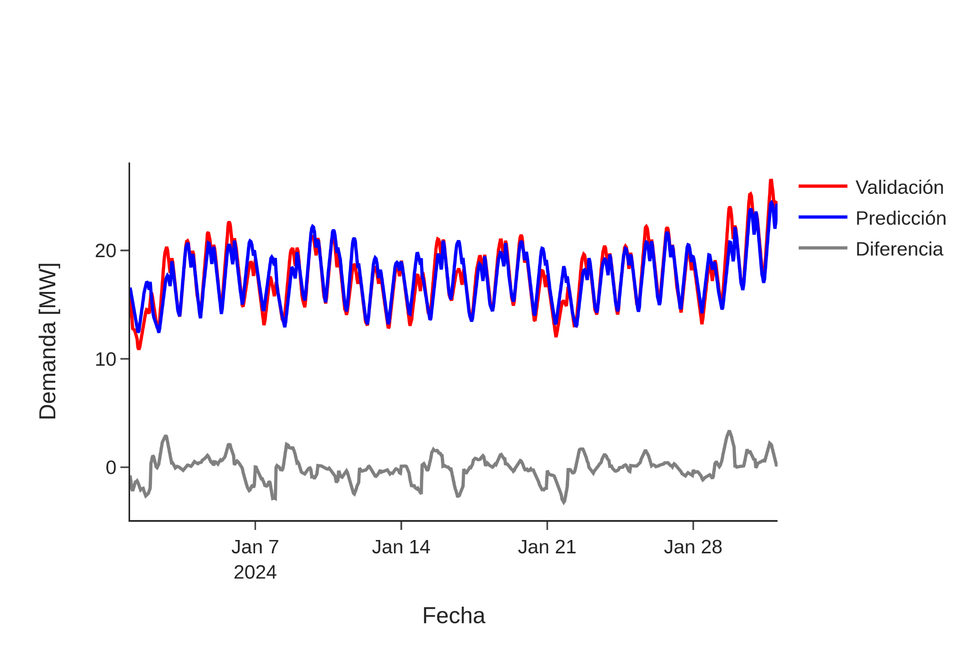
Resultados
Modelo Base
Con Variables Exógenas
Notes:
El de la izquierda es tomando directamente el dia anterior

Slide 17
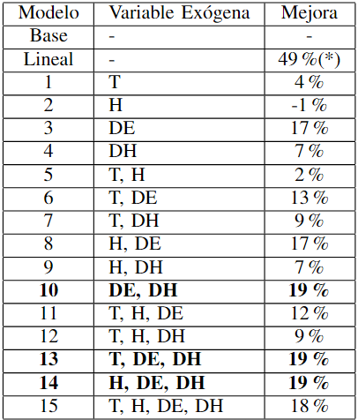
Resultados
Para comparación
Se introduce la ventana de una semana
Notes:
Explicar brevemente la tabla
Aclarar que el primero es un modelo sólo para fines de comparación que nos ofrece skforecast

Slide 18
Conclusiones y próximas direcciones
✅ Detección de anormalidades y patrones regulares
✅ Disminución de el error entre Pronóstico y medición Real
⛔ La entropía, sin la inclusión de otras variables exógenas, no alcanza un rendimiento satisfactorio en la predicción
➡ Desarrollar un sistema de detección de anomalías
➡ Comparación con otras herramientas informacionales
➡ Probar la predicción en tiempo real

Slide 19
Gracias por su atención
Agradecemos:
Organización del ARGENCON 2024
Dr. Leandro Cymberknop
Programa de Becas Estudiantiles UTN BA y de la UTN.
Programa de Becas BINID
Programa de Viajes y Eventos Científicos Tecnológicos de la UTN BA
Secretaría de Ciencia, Tecnología e Innovación Productiva de la UTN BA
glottero@frba.utn.edu.ar

